Slide 1

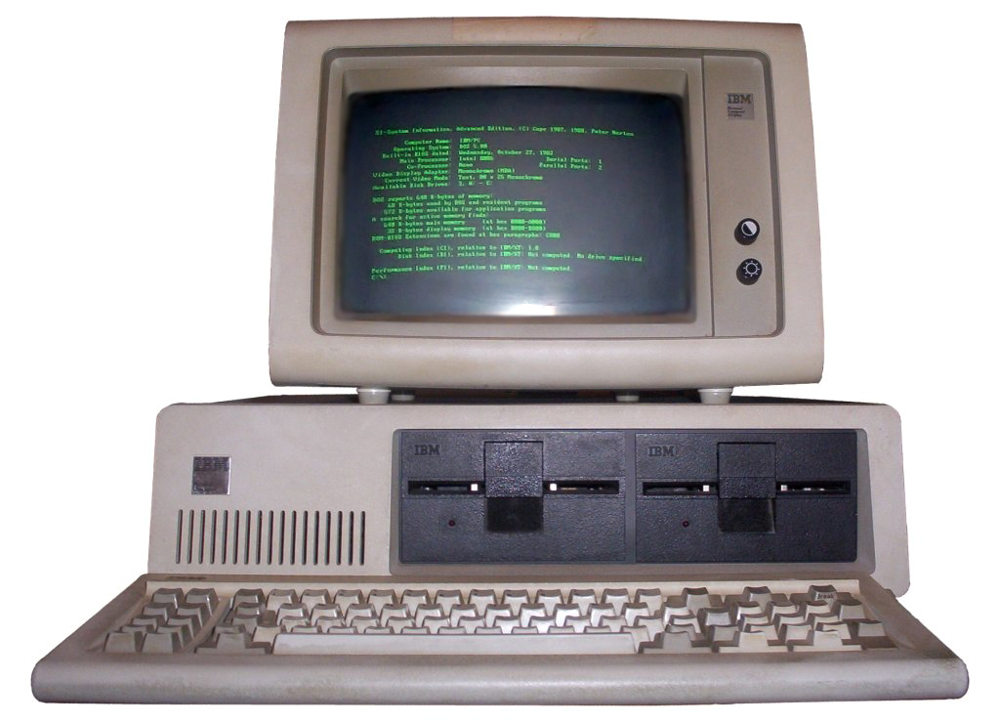

MATEMATİK ve BİLGİSAYAR BİLİMİ
Sınıf:
Öğrencilerin Ad-Soyadları

Slide 2
İlk Bilgisayar Nedir?

Slide 3
Pascal hesap makinesi nedir?

Slide 4
İlk Elektronik Bilgisayar Nedir? Özelliklerini yazalım.

Slide 5
İlk Elektronik Bilgisayarın Fotoğrafı

Slide 6
Bilgisayarın babası denilen kişilerden 5 tanesinin adını yazınız.

Slide 7
Ada Lovelace kimdir?

Slide 8
Bilgisayar tarihinde en çok neleri ilginç buldunuz?

